Slide 1
PROJECT MACHINE LEARNING | SDGs 2: TANPA KELAPARAN
REKOMENDASI
TANAMAN PANGAN
4
jenis tanaman
7
fitur tanah & iklim
Perbandingan 2 algoritma klasifikasi berdasarkan unsur hara tanah dan kondisi iklim

Slide 2


Penyusun
AINUL YAKIN
NIM F1G125002
Nama Penyusun 2
NIM 000000002
Nama Penyusun 3
NIM 000000003
Kontribusi
🙂
Kontribusi
Tuliskan bagian yang dikerjakan
Kontribusi
Tuliskan bagian yang dikerjakan

Slide 3



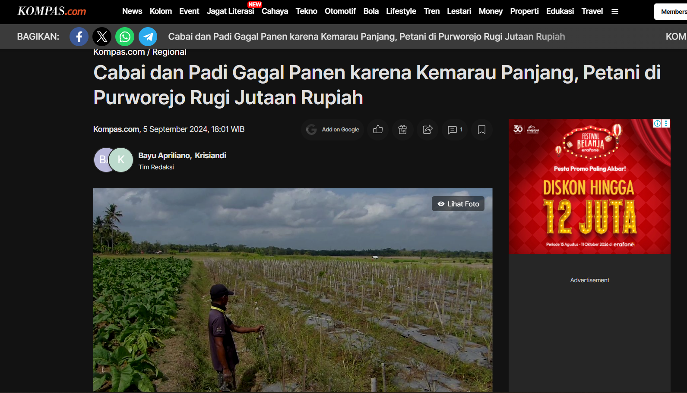





Latar Belakang
Klasifikasi Machine Learning memberi rekomendasi berbasis data untuk mendukung SDGs 2.3 dan 2.4.
Banyak petani memilih tanaman berdasarkan kebiasaan atau mengikuti petani lain, bukan analisis kondisi lahan.
Akibatnya hasil panen rendah, pupuk boros, biaya naik, dan risiko gagal panen meningkat.
Unsur Hara
Nitrogen (N), Fosfor (P), Kalium (K)
Keasaman
pH tanah yang sesuai tiap tanaman
Iklim
Suhu, kelembapan, curah hujan
Dampak
Produktivitas dan pendapatan petani kecil

Slide 4

Dataset
400
baris data
7
fitur input
4
jenis tanaman
0
missing & duplikat
Fitur: N, P, K, temperature, humidity, ph, rainfall
Target: label (4 jenis tanaman: rice, maize, chickpea, kidneybeans)
Sumber: Crop Recommendation Dataset, Kaggle (Atharva Ingle), disederhanakan menjadi 4 kelas
https://www.kaggle.com/datasets/atharvaingle/crop-recommendation-dataset

Slide 5


Tampilan Data Mentah
N | P | K | temperature | humidity | ph | rainfall | label
28 | 74 | 81 | 18,01 | 18,31 | 8,75 | 81,99 | chickpea
54 | 62 | 80 | 17,49 | 16,39 | 7,49 | 79,46 | chickpea
98 | 53 | 38 | 20,27 | 81,64 | 5,01 | 270,44 | rice
58 | 66 | 79 | 20,99 | 19,33 | 8,72 | 93,55 | chickpea
78 | 40 | 38 | 26,46 | 83,86 | 7,55 | 248,23 | rice
67 | 58 | 39 | 25,28 | 80,54 | 5,45 | 220,12 | rice
16 | 75 | 21 | 18,51 | 23,62 | 5,68 | 87,05 | kidneybeans
60 | 51 | 36 | 22,70 | 82,81 | 6,03 | 257,00 | rice
Menampilkan 8 dari 400 baris pertama (df.head())
7 kolom fitur numerik + 1 kolom label tanaman (kategorikal)

Slide 6
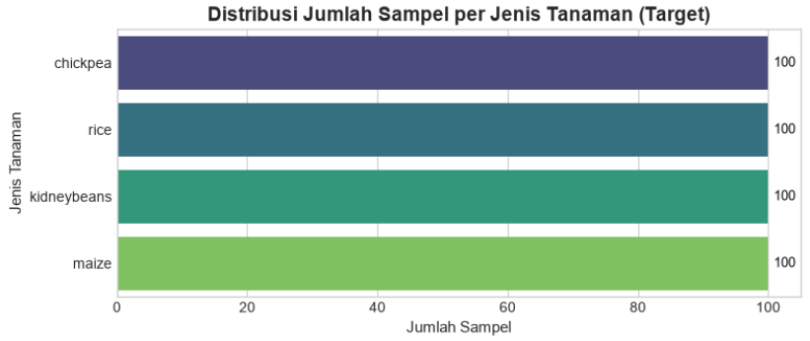
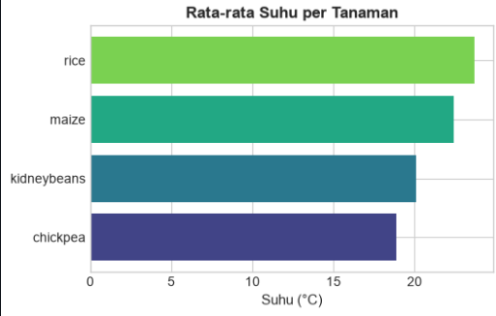
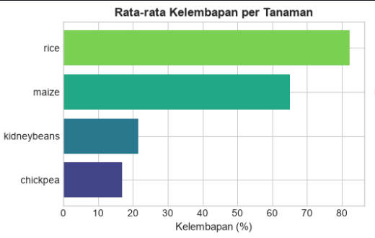
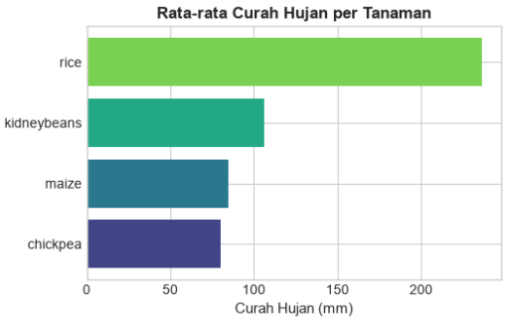
Eksplorasi Data
100 sampel per tanaman
4 kelas seimbang, tanpa duplikat
Rentang hara beragam
N 0–100, P 35–80, K 15–85
Iklim bervariasi
Suhu rata-rata 21,3 °C, hujan 127 mm

Slide 7
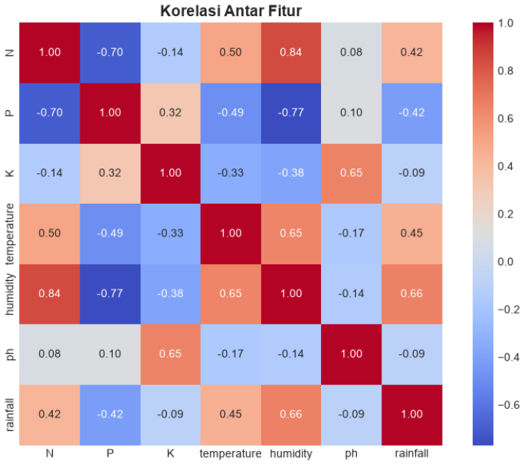
Korelasi Antar Fitur
N dan Lembap berkorelasi kuat
r = 0,84, pasangan terkuat
Ada korelasi negatif kuat
P–Lembap -0,77 dan N–P -0,70
Semua fitur dipakai
Model akhir tetap memakai 7 fitur
Lembap = kelembapan, Hujan = curah hujan | merah = positif, biru = negatif

Slide 8
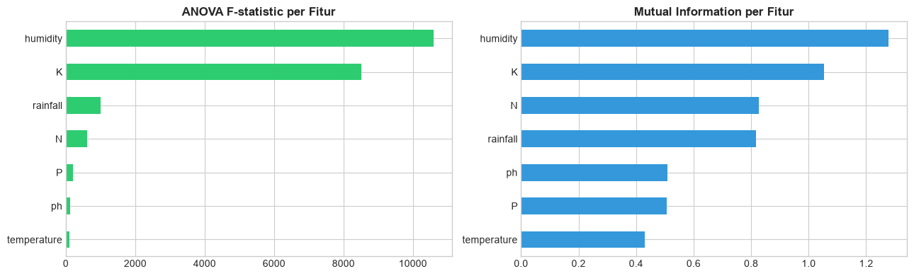
Hubungan Fitur dan Label
Semua fitur berhubungan
ANOVA p-value < 0,001 untuk 7 fitur
Paling kuat
humidity (F 10.590) dan K (F 8.512)
Paling lemah
P, pH, temperature (F 97 sampai 215)

Slide 9
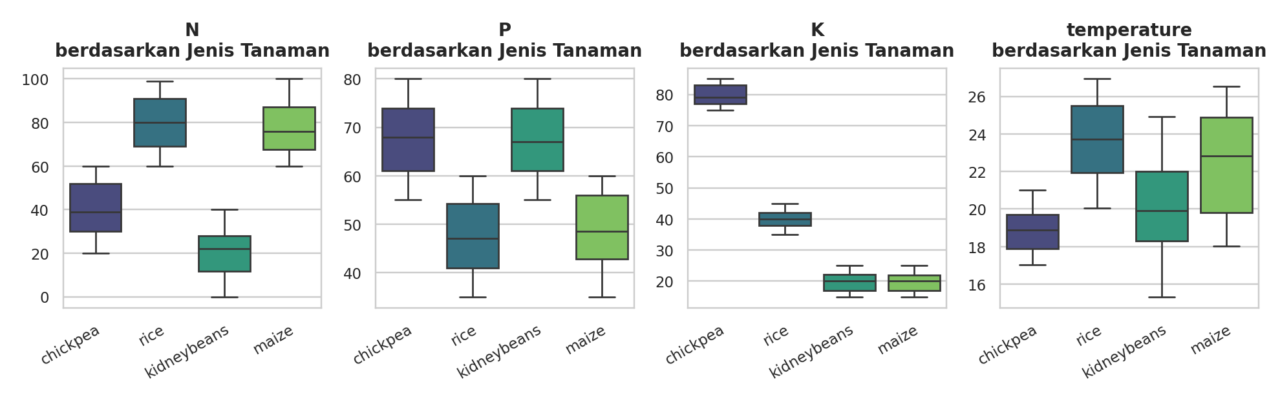
Fitur per Jenis Tanaman (1)
Hara tanah (N, P, K)
N tinggi pada rice dan maize, P tinggi pada chickpea dan kidneybeans, K tertinggi pada chickpea.
temperature
Banyak tumpang tindih antar tanaman (median 18,9 sampai 23,7 °C), paling lemah membedakan.

Slide 10
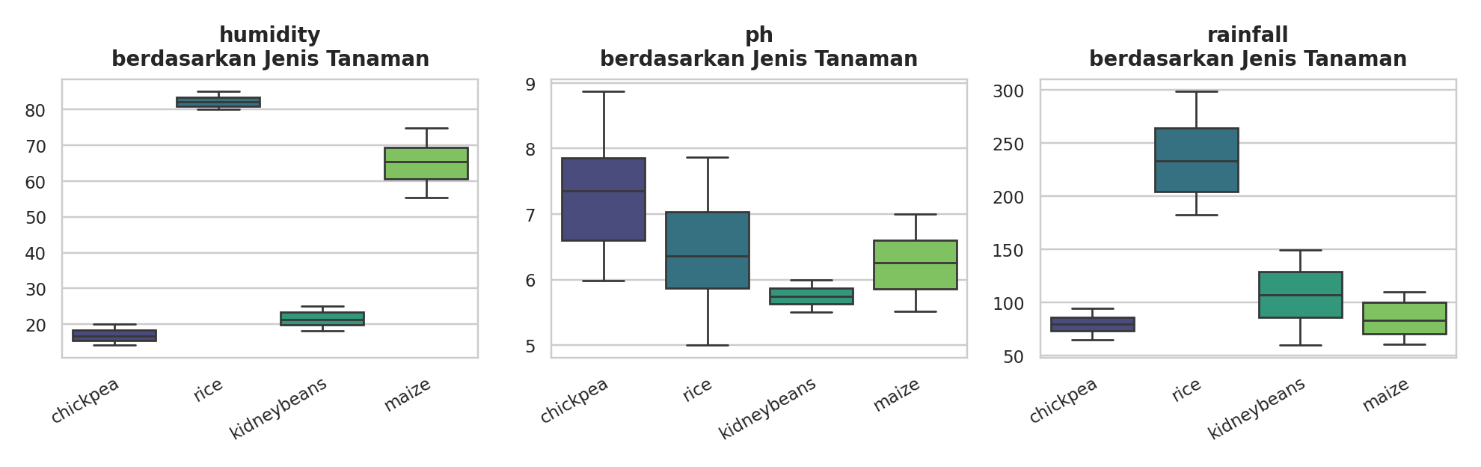
Fitur per Jenis Tanaman (2)
humidity
chickpea dan kidneybeans sangat kering (median 17 dan 21%), maize 65%, rice paling lembap (82%).
rainfall dan pH
rainfall rice jauh lebih tinggi (median 233 mm). pH antar tanaman banyak tumpang tindih (median 5,7 sampai 7,4).

Slide 11


Alur Pemrosesan
01
Cek Data
0 missing value, 0 duplikat
02
Encoding
LabelEncoder: 4 tanaman jadi angka 0–3
03
Split Data
80% latih (320), 20% uji (80), stratified
04
Standarisasi
StandardScaler, fit pada data latih
05
Training
Seleksi fitur, lalu 2 algoritma dilatih dan dievaluasi

Slide 12
Split Data
320
data latih (80%)
80
data uji (20%)
20
data uji per tanaman
42
random_state
1. Pisahkan: X = 7 fitur, y = label tanaman (hasil encoding 0–3)
2. Bagi data: train_test_split dengan test_size = 0,2
3. Stratify: proporsi 4 kelas sama di data latih dan data uji
4. Hasil: X_train 320 baris (80 per kelas), X_test 80 baris (20 per kelas)
5. Urutan: split dilakukan sebelum standarisasi agar data uji tidak ikut memengaruhi

Slide 13
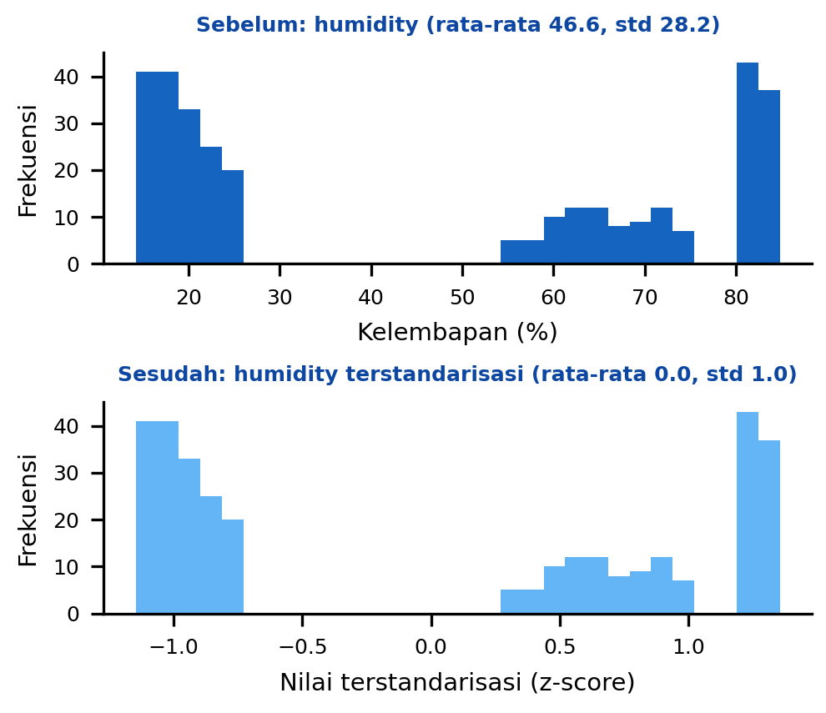
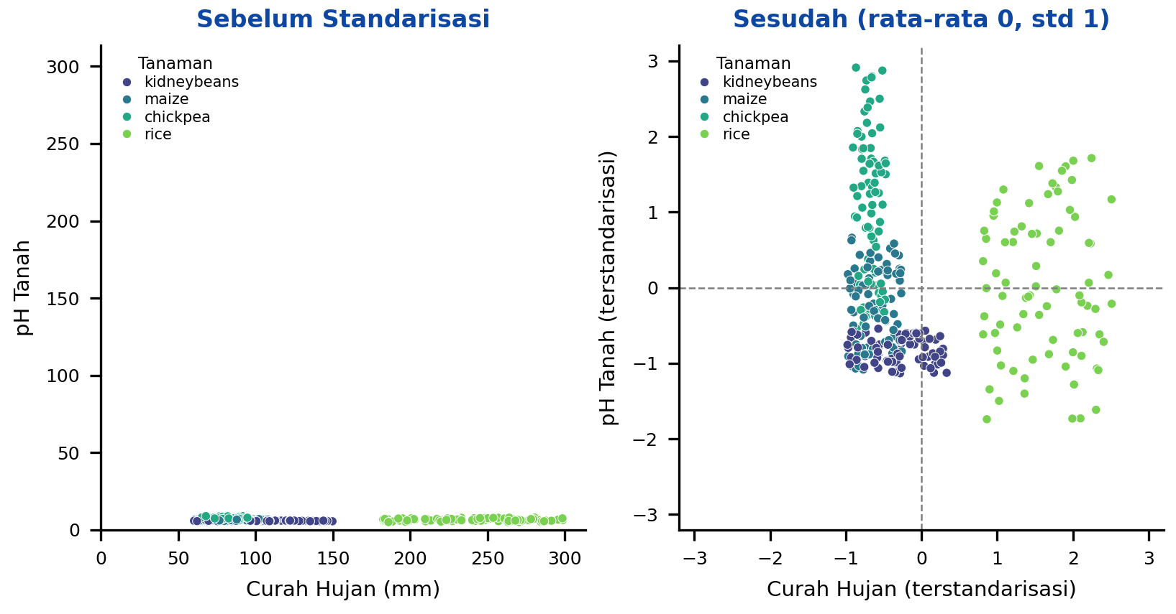
Standarisasi
Rumus: z = (x − μ) / σ
Tiap fitur: rata-rata 0, std 1
fit_transform pada data latih
μ dan σ dihitung dari 320 data latih
transform pada data uji
Memakai μ dan σ data latih

Slide 14
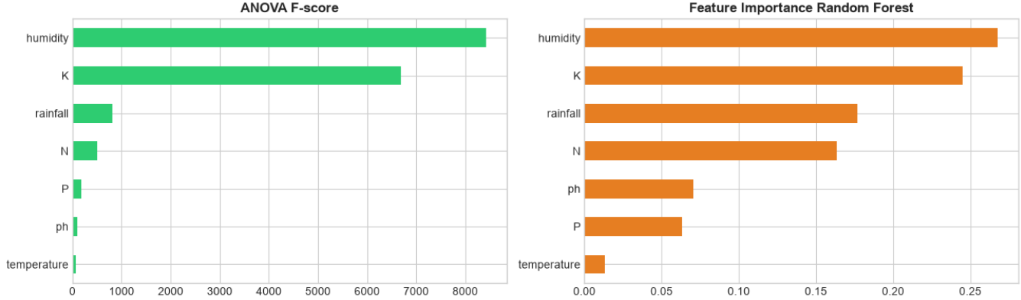
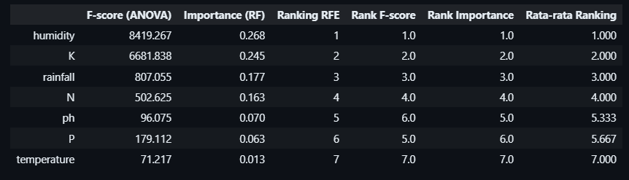
Ranking Fitur
Tiga metode ranking
ANOVA F-score (filter)
Importance RF (embedded)
RFE (wrapper)
Temuan
Fitur humidity dan K selalu di peringkat 1 dan 2 pada ketiga metode; temperature paling lemah.
Dihitung pada 320 data latih setelah standarisasi. Ranking 1 = paling penting; urutan akhir dari rata-rata tiga ranking. Baris biru = fitur terpilih.

Slide 15
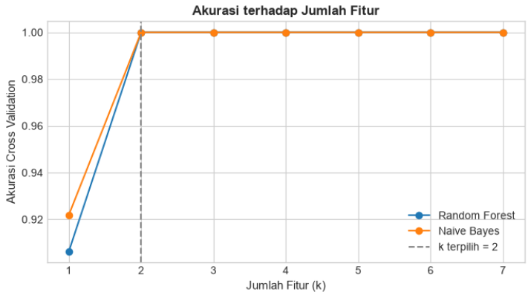
Seleksi Fitur
Fitur terpilih
2 fitur
humidity dan K, CV 100%
Urutan kepentingan
humidity, K, rainfall, N, pH, P, temperature
Ranking gabungan ANOVA F-score, importance Random Forest, dan RFE pada data latih. Model akhir tetap memakai 7 fitur.

Slide 16

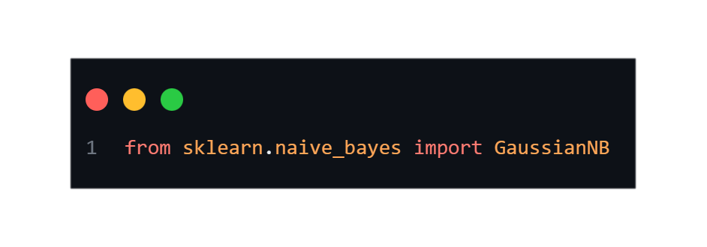
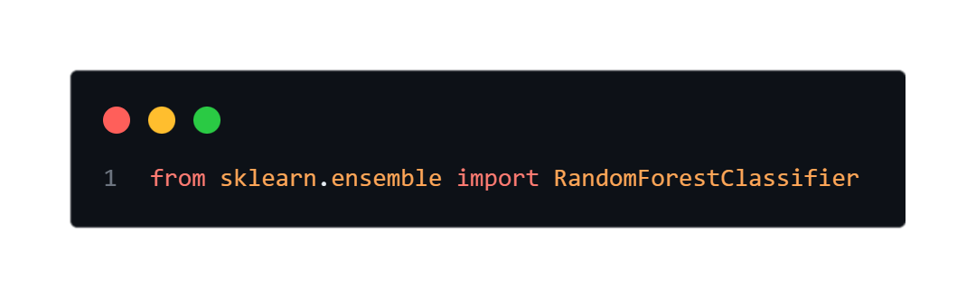
2 Algoritma Klasifikasi
Random Forest
Gabungan 100 pohon keputusan (n_estimators = 100)
Hasil akhir ditentukan dari voting banyak pohon
Menghasilkan feature importance untuk seleksi fitur
Naive Bayes
Gaussian Naive Bayes, probabilistik berbasis teorema Bayes
Mengasumsikan setiap fitur saling independen
Ringan dan cepat dilatih
Evaluasi: akurasi, presisi, recall, dan F1-score (weighted)
Data distandarisasi dengan StandardScaler, random_state = 42

Slide 17
Proses Training
01
Siapkan
X_train_scaled dan y_train (320 data)
02
Fit
Random Forest (100 pohon) dan Naive Bayes dilatih
03
Prediksi
predict pada X_test_scaled (80 data)
04
Evaluasi
Akurasi, presisi, recall, F1-score
05
Pilih Model
Akurasi tertinggi, lalu confusion matrix

Slide 18
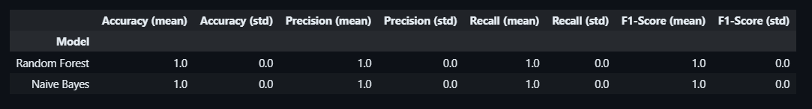
Metrik Evaluasi
100%
Akurasi
100%
Presisi
100%
Recall
100%
F1-score
Akurasi: prediksi benar dari seluruh data uji
Presisi: dari yang diprediksi sebagai suatu tanaman, berapa yang benar
Recall: dari yang sebenarnya tanaman itu, berapa yang berhasil dikenali
F1-score: rata-rata harmonik presisi dan recall
Hasil: Random Forest dan Naive Bayes sama-sama 1,00 (weighted average, 80 data uji)

Slide 19

Hasil Evaluasi
Random Forest
100%
Akurasi | F1-score 100%
Naive Bayes
100%
Akurasi | F1-score 100%

Slide 20
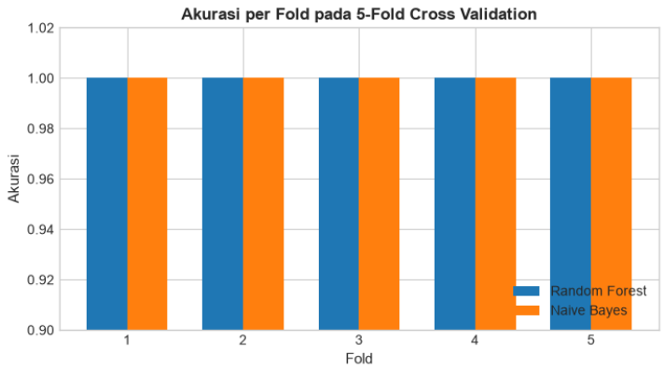
Validasi Silang
Random Forest
100%
Akurasi rata-rata | std 0,00
Naive Bayes
100%
Akurasi rata-rata | std 0,00
Stratified 5-Fold pada 400 sampel. StandardScaler berada di dalam pipeline sehingga tidak ada data leakage.

Slide 21

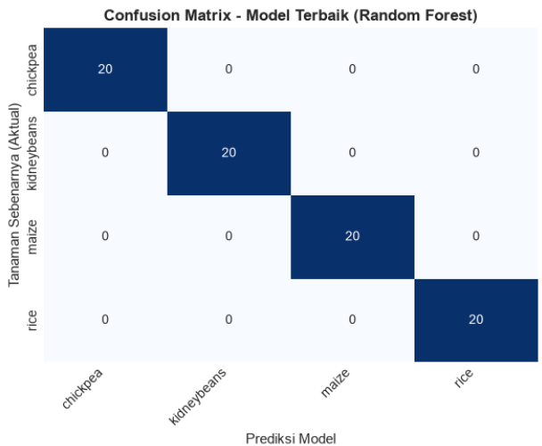
Model Terbaik
Random Forest
Akurasi 100% pada data uji, seri dengan Naive Bayes
0 salah dari 80
Keempat tanaman diprediksi 100% benar
Skor sempurna
Profil 4 tanaman sangat berbeda; data lapangan bisa lebih berisik

Slide 22




Simulasi Inferensi
Top 3 rekomendasi
Input lahan baru
Nitrogen (N) | 90
Fosfor (P) | 42
Kalium (K) | 43
Suhu | 21 °C
Kelembapan | 82 %
pH | 6,5
Curah hujan | 203 mm
Rice
100,00%
Maize
0,00%
Kidneybeans
0,00%
Rekomendasi: RICE (padi)
Keyakinan model 100,00%

Slide 23
Kesimpulan
Model Terbaik
Random Forest dan Naive Bayes sama-sama 100% pada 80 data uji dan 5-fold CV. Humidity dan K sudah cukup.
Dampak SDGs 2
Tanaman sesuai lahan: produktivitas naik, gagal panen turun, pupuk dan air lebih efisien.
Catatan
Skor sempurna karena 4 tanaman mudah dipisahkan; data lapangan lebih berisik.
Terima kasih

